Slide 1
おおさか脱炭素経営支援センターの開設について
～脱炭素と経済成長の両立をめざす～
◆国際的にもサプライチェーン全体で脱炭素化の取組が求められる中、今後、大企業の取引先となる中小事業者においても脱炭素経営を行うことが重要
◆中小事業者の脱炭素経営への移行を強力に後押しするため、府と大阪府地球温暖化防止活動推進センター※が連携し、「おおさか脱炭素経営支援センター」を令和8年4月に開設
※府が地球温暖化対策推進法に基づき、府民・事業者・行政の連携による地球温暖化防止を推進するための拠点として、（一財）みどり公社を指定
センターにおける業務内容
◆支援機関（金融機関、商工会・商工会議所等）との密接な連携により、
中小事業者の脱炭素経営に向けた伴走支援・意識醸成を強力に推進
○脱炭素経営宣言制度の周知・活用促進
○CO₂排出量の見える化をサポート
○補助金・融資制度の相談対応
○連続型講座（脱炭素経営スクール）の実施など
併せて、支援機関への技術的支援・人材育成を実施
・支援機関職員用の脱炭素啓発ガイドブックの作成・提供等
・脱炭素支援人材育成研修の実施 など
脱炭素経営支援体制イメージ図
おおさか脱炭素経営
検索

Slide 2
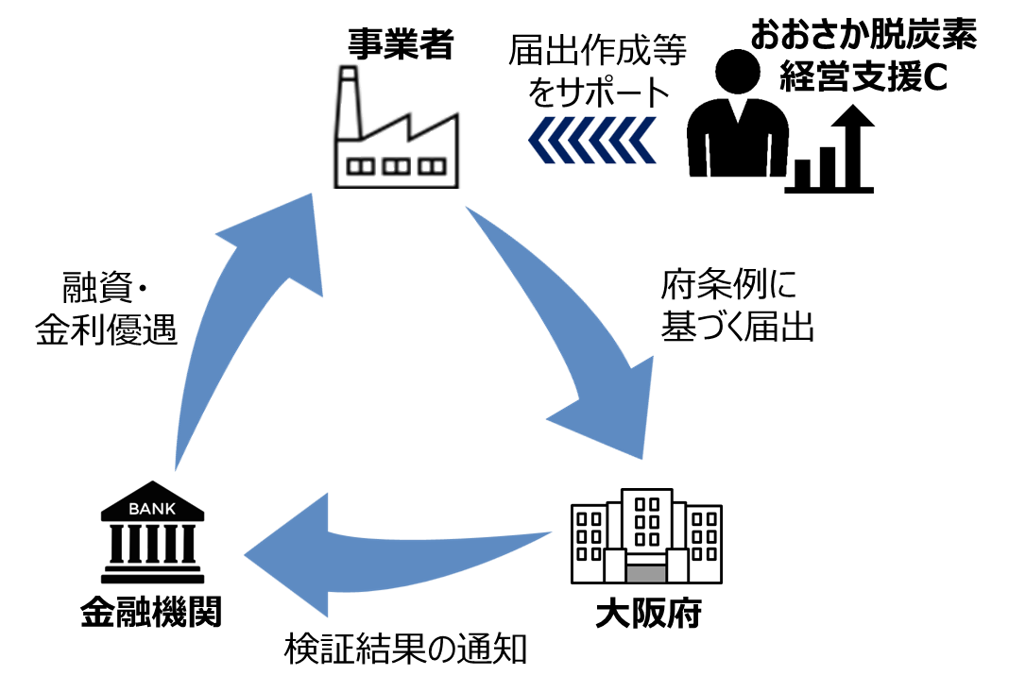
「おおさかゼロカーボンSLLフレームワーク」の運用開始について
◆中小事業者の脱炭素経営を金融面から後押しするため、金融機関と連携し、令和８年７月１５日から「おおさかゼロカーボンSLLフレームワーク」の運用を開始。
◆本制度を利用する中小事業者の皆さまを「おおさか脱炭素経営支援センター」がサポート。
おおさかゼロカーボンSLLフレームワークの概要
＜フレームワークの運用体制＞
大阪府気候変動対策推進条例の届出制度と連動した府独自の仕組み
事業者が設定したCO₂削減目標の達成状況に応じて融資利率の優遇を受けられるSLL（サステナビリティ・リンク・ローン）を活用するもの
➡融資利率の優遇により、事業者の脱炭素経営を促進し、府域の温室効果ガス排出量削減に貢献！
参加金融機関
全国最多の８者！
株式会社関西みらい銀行
大阪シティ信用金庫
株式会社紀陽銀行
京都中央信用金庫
株式会社池田泉州銀行
株式会社京都銀行
京都信用金庫
尼崎信用金庫
本制度の利用に関する支援は「おおさか脱炭素経営支援センター（電話番号：06-6266-1271）」まで

